Slide 1
Compréhension d’effet de la relaxation d’après l’analyse de la relation entre le forçage externe et la ressemblance interne de la région d’étude
Discussion du 30 janvier
Shan LI

Slide 2
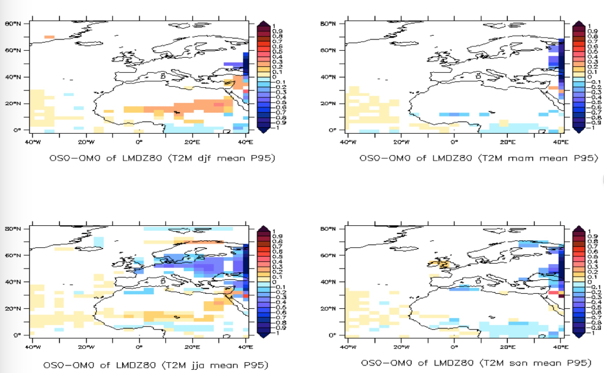
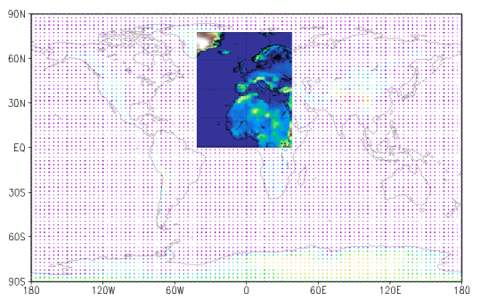
Contexte
Différence sur la climatologie
a
b
descente d’échelle dynamique
(* relaxation)
Conditions aux limites latérales
c
d
Zone de relaxation
Figure : la différence de la moyenne entre la simulation d’one-way nesting (OS) et la simulation de référence (OM) d’expérimentation LMDZ80 (même résolution pour le RCM et le GCM) sur la température à 2 mètres. Le processus de relaxation effectué à l’extérieur de la région est configuré de 90 minutes. a) hiver; b) printemps; c) été; d) automne
longitude : -40,4° (est) : 42,4° (ouest)
latitude : -2,4° (sud) : 82,4° (nord)
Incohérence frontières
Différence à l’intérieur de la région ➔ dynamique interne modifiée ?
* $\frac{dT}{dx}$ = dynamique + physique + relaxation
($\frac{T−TGCM}{τ}$)
Notes:
La descente d’échelle traditionnelle simule une incohérence aux frontières surtout au bord Est dans notre étude. Mais ce processus est capable de reproduire essentiellement les informations du GCM quand il y a une forte circulation atmosphérique (hiver). Une diminution d’influence du GCM au RCM est remarquée en été où se trouve une dynamique atmosphérique moins importante qui favorise le développement de dynamique interne régionale. Ce phénomène est retrouvé dans toutes les variables étudiées et également systématiquement sur les différentes couches.

Slide 3
Objectifs Motivation Méthodologie d’analyse
La reproduction de la circulation atmosphérique de la région d’étude dans le « RCM » dépend de 2 facteurs:
Ratio = $\frac{F1}{F2}$
F1 : contribution externe (force de construction, rôle positif);
F2 : contribution propre de la région (force de destruction avec le développement de la dynamique interne);
❗️ Une bonne ressemblance de la dynamique est grâce à un bon contrôle du forçage externe. En revanche, un fort forçage externe ne s’assure pas d’avoir toujours une bonne ressemblance car il y a aussi l’effet du développement de la dynamique interne
Stratification des ressemblances d’après différents critères
GCM et RCM garde la même résolution spatiale
Extérieur:
Variance des bords d’extérieur (-45° W / 45° E, circulation zonale importante);
Analyse EOF / Régimes de temps
Interne:
Coefficient de corrélation / RMSE entre GCM et RCM ➔ ressemblance
Notes:
Le climat simulé à l’échelle régionale dépend de contributions de deux facteurs : le forçage externe et le développement de la dynamique interne.
VAR(GCM) = $\frac{1}{n} \sum_{i=1}^{n}{\left(GCMi −\overline{GCM}\right)2}$
COR(GCM,RCM) = $\frac{Cov(GCM,RCM)}{σ(GCM)σ(RCM)}$
= $\frac{\sum_{i=1}^{n}{\left(GCMi −\overline{GCM}\right)\left(RCMi −\overline{RCM}\right)}}{\sqrt{\sum_{i=1}^{n}{\left(GCMi −\overline{GCM}\right)}} \sqrt{\sum_{i=1}^{n}{\left(RCMi −\overline{RCM}\right)}}}$

Slide 4
Ressemblance des informations à l’intérieur de la région
COR(GCM,RCM)
= $\frac{Cov(GCM,RCM)}{σ(GCM)σ(RCM)}$
= $\frac{\sum_{i=1}^{n}{\left(GCMi −\overline{GCM}\right)\left(RCMi −\overline{RCM}\right)}}{\sqrt{\sum_{i=1}^{n}{\left(GCMi −\overline{GCM}\right)}} \sqrt{\sum_{i=1}^{n}{\left(RCMi −\overline{RCM}\right)}}}$
Critères saisonnières
GEOP500: meilleure ressemblance entre le GCM et le RCM

Slide 5
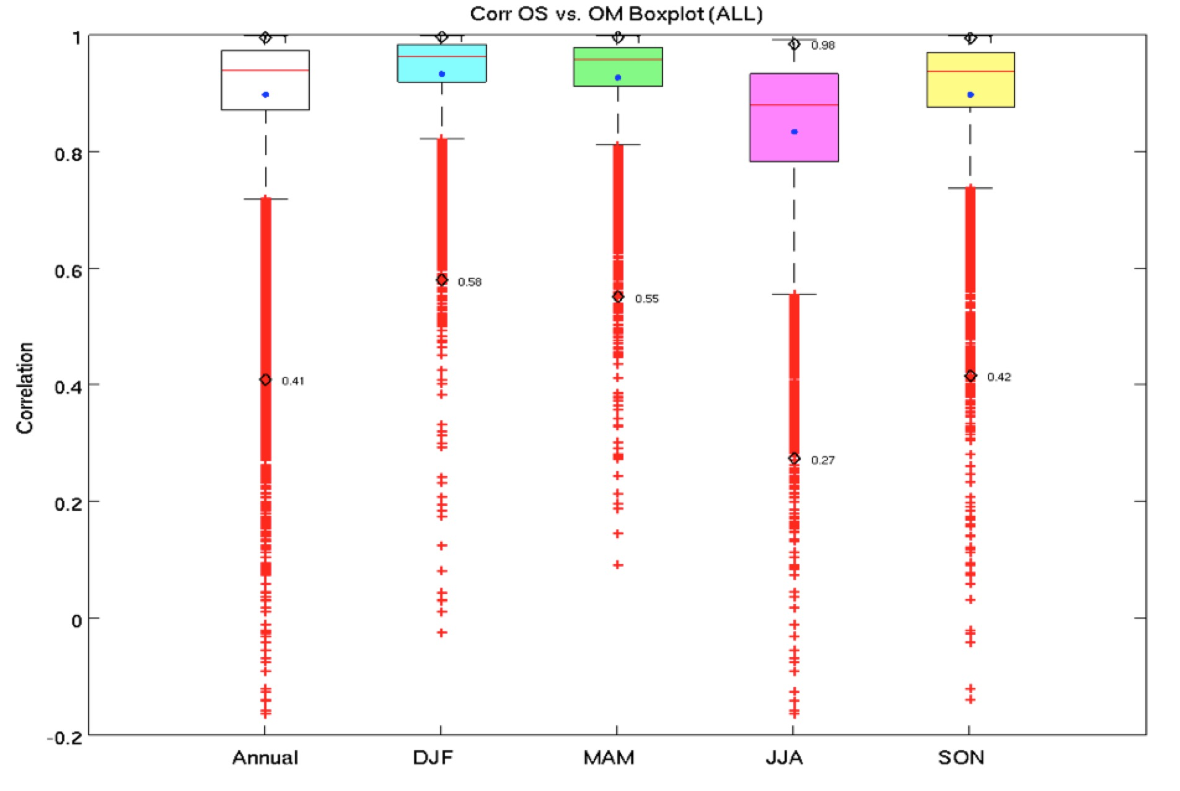
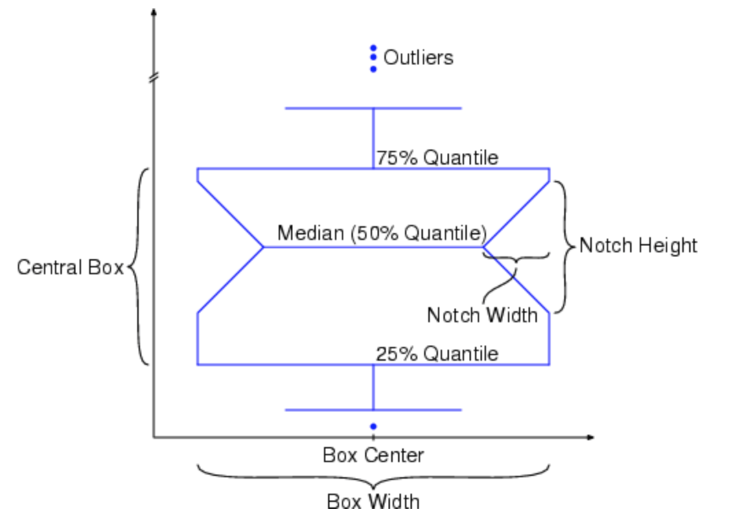
Distribution du coefficient de corrélation entre RCM et GCM sur le Z500 de différentes saisons
Max[Q3 + w* (Q3-Q1]
Q3:
mean
99,3% informations
Q1:
Hiver : la meilleure ressemblance;
Eté: la moins bonne ressemblance;
Est-ce que l’hiver d’hémisphère nord a un forçage externe plus fort que les autres saisons?
Min[Q1 - w* (Q3-Q1]
1% / 99% quantile
w = 1,5 (par défaut)
Adapté au graphique d’exemplaire de Matlab
Source : http://fr.mathworks.com/help/symbolic/mupad_ref/plot-boxplot.html)

Slide 6
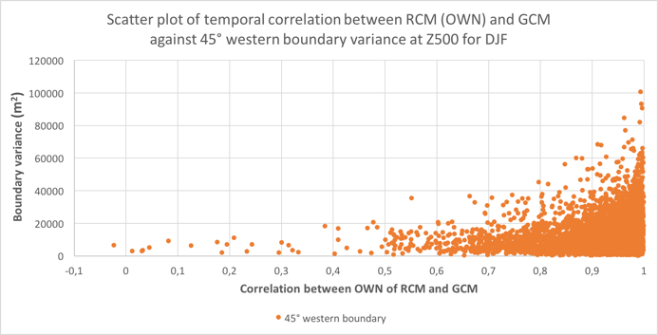
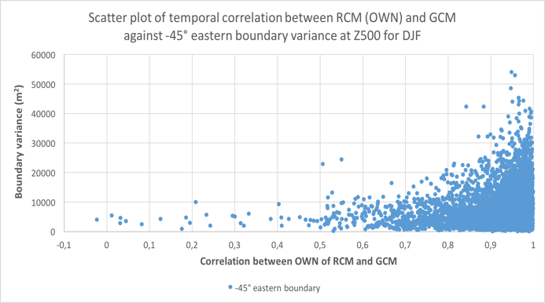
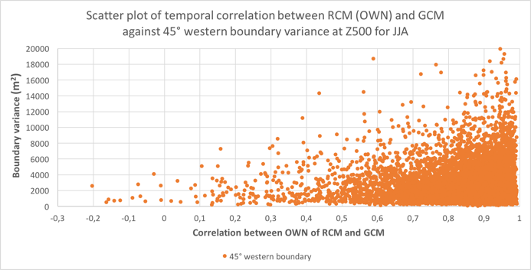
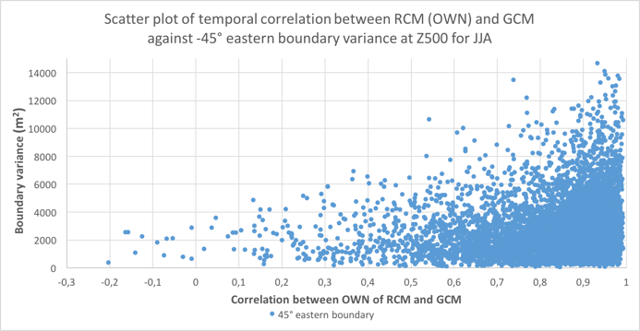
Hiver: forte variabilité
a
b
VAR(GCM) = $\frac{1}{n} \sum_{i=1}^{n}{\left(GCMi − \overline{GCM}\right)2}$
c
d
forte/faible variance ➔ forte/faible variabilité
Figure : nuage de points entre la variance des bords de 45 à l’extérieur de notre région et la corrélation entre les données journalières normalisées entre la simulation d’OWN du RCM (LMDZ80) et la simulation du GCM (LMDZ80).
bord 45° ouest d’hiver; b. bord 45° est d’hiver; c. bord 45° été; d. bord 45° été.

Slide 7
Z500 d’hiver
Classes de corrélation (DJF) | NBR de jour | Moyenne de variance (bord ouest -45°) | Moyenne de variance (bord est 45°)
-0.3 :0.3 | 15 | 5742,12 | 4290
0.3 :0.5 | 14 | 9250,92 | 4108,30
0.5 :0.7 | 181 | 8896,70 | 5305,82
0.7 :0.9 | 1184 | 10395,45 | 6611,56
0.9 :0.95 | 1410 | 11821,19 | 7864,70
0.95-1 | 4396 | 13141,52 | 8396,28
Forte concentration de forte corrélation;
Faible ressemblance (corrélation) est avec une faible variance externe (forçage externe);
Forte variance externe a une forte ressemblance
La forte variance (facteur positif) favorise d’avoir une bonne ressemblance; mais une forte ressemblance peut retrouvée avec la faible variance (?? Plus de contribution du développement de la dynamique interne??)
Figure : nuage de points entre la variance du bord de 45° d’est (en haut) et la variance du bord de -45°d’ouest (en bas) à l’extérieur de notre région d’étude et la corrélation entre les données journalières normalisées entre la simulation d’OWN du RCM (LMDZ80) et la simulation du GCM (LMDZ80).

Slide 8
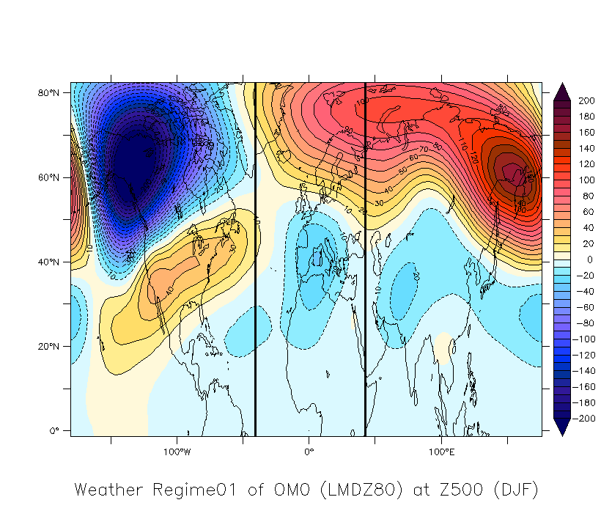
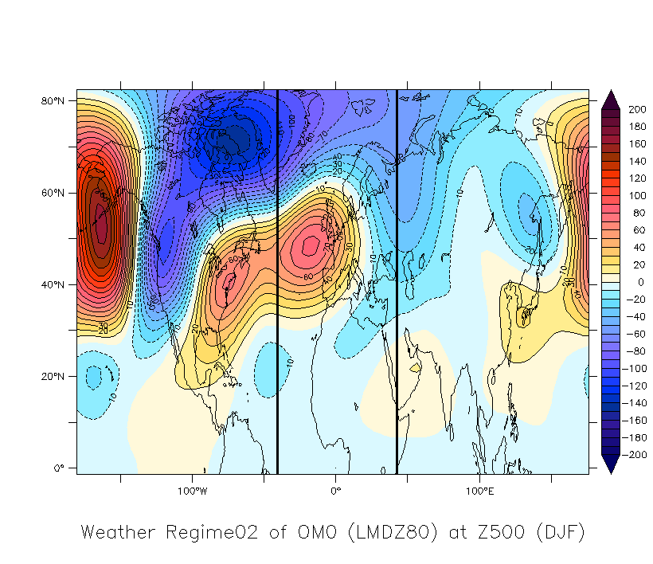
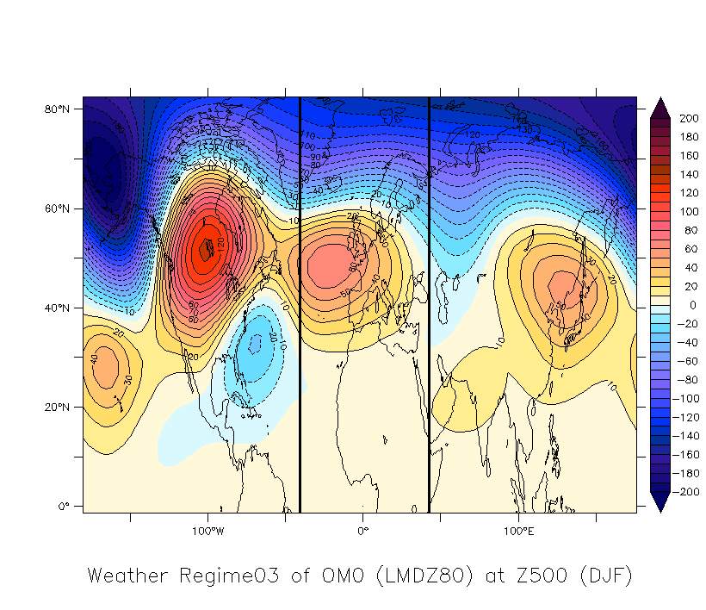
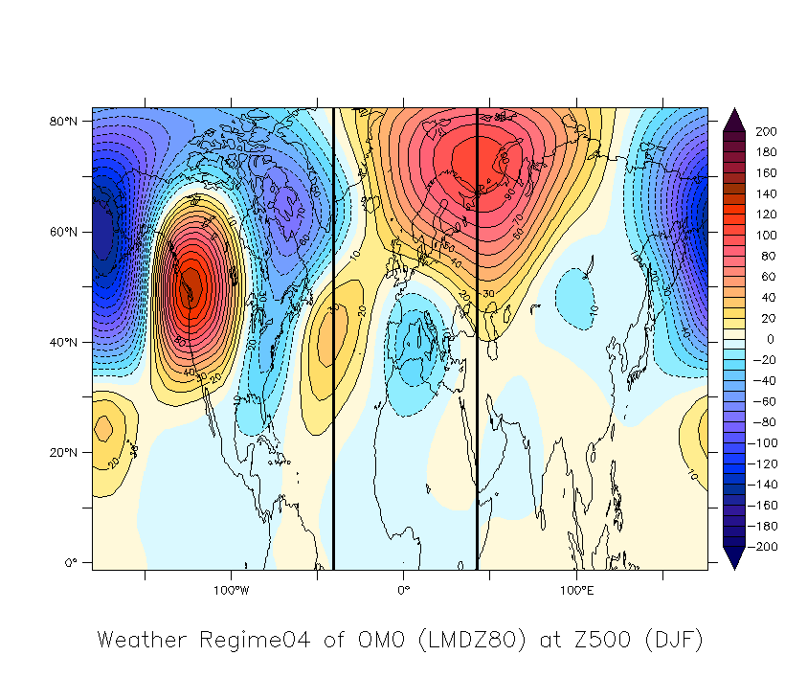
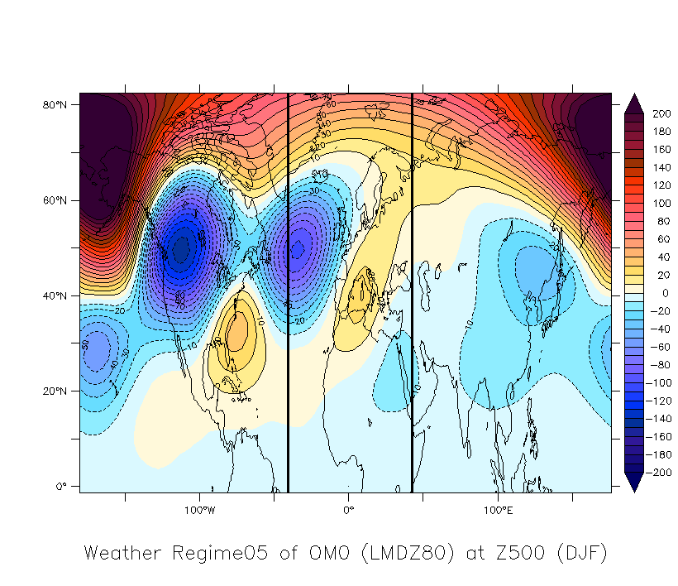
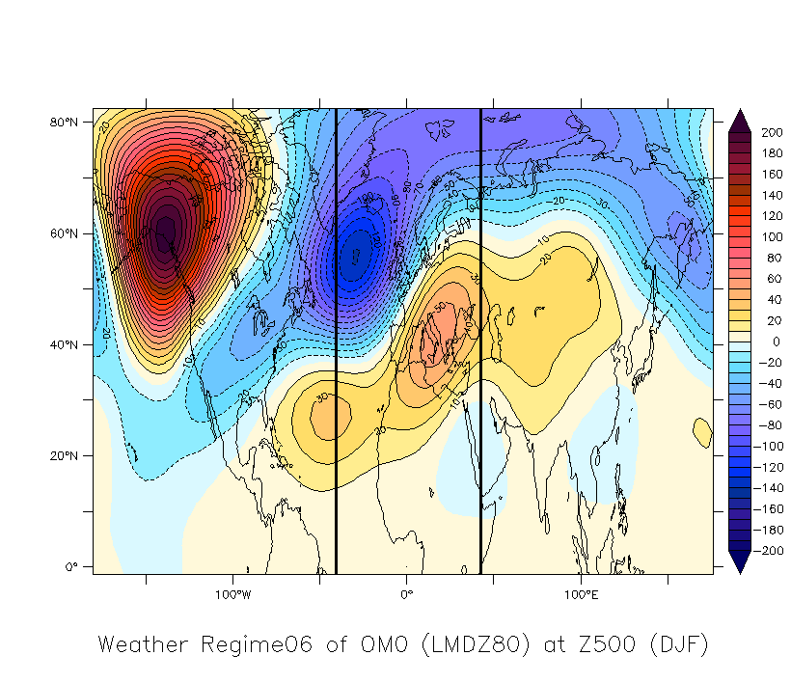
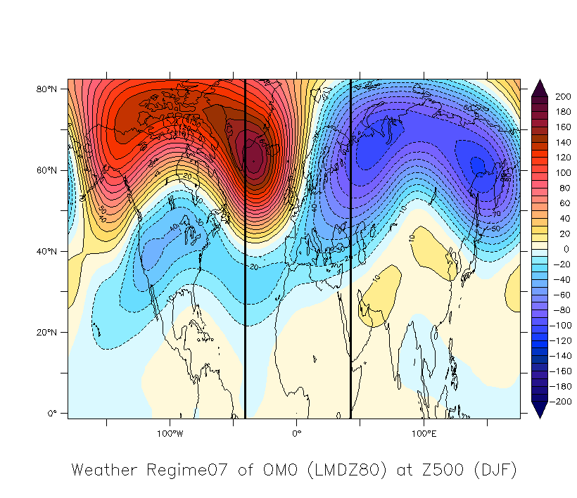
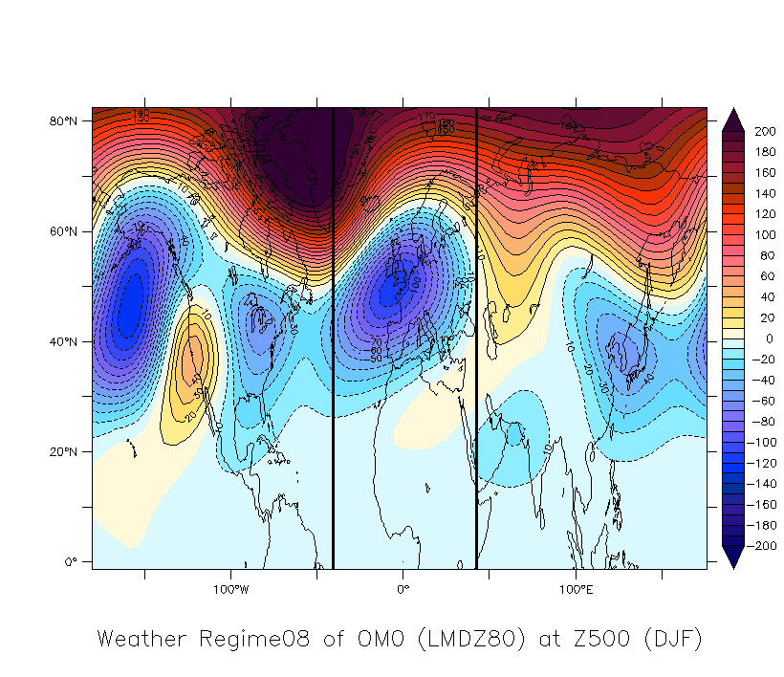
Stratification des régimes de temps
RT 1 : 850 jours / 7200
RT 2 : 879 jours / 7200
RT 3 : 1199 jours / 7200
RT 4 : 1148 jours / 7200
RT 5 : 937 jours / 7200
RT 6 : 895 jours / 7200
RT 7 : 759 jours / 7200
RT 8 : 533 jours / 7200
8
Figure : huit régimes de temps d’hémisphère nord de la simulation GCM, le cadre noir est la région d’étude.
RT 3 et RT 8: circulation horizontale continue avec la présence du gradient Nord – Sud

Slide 9
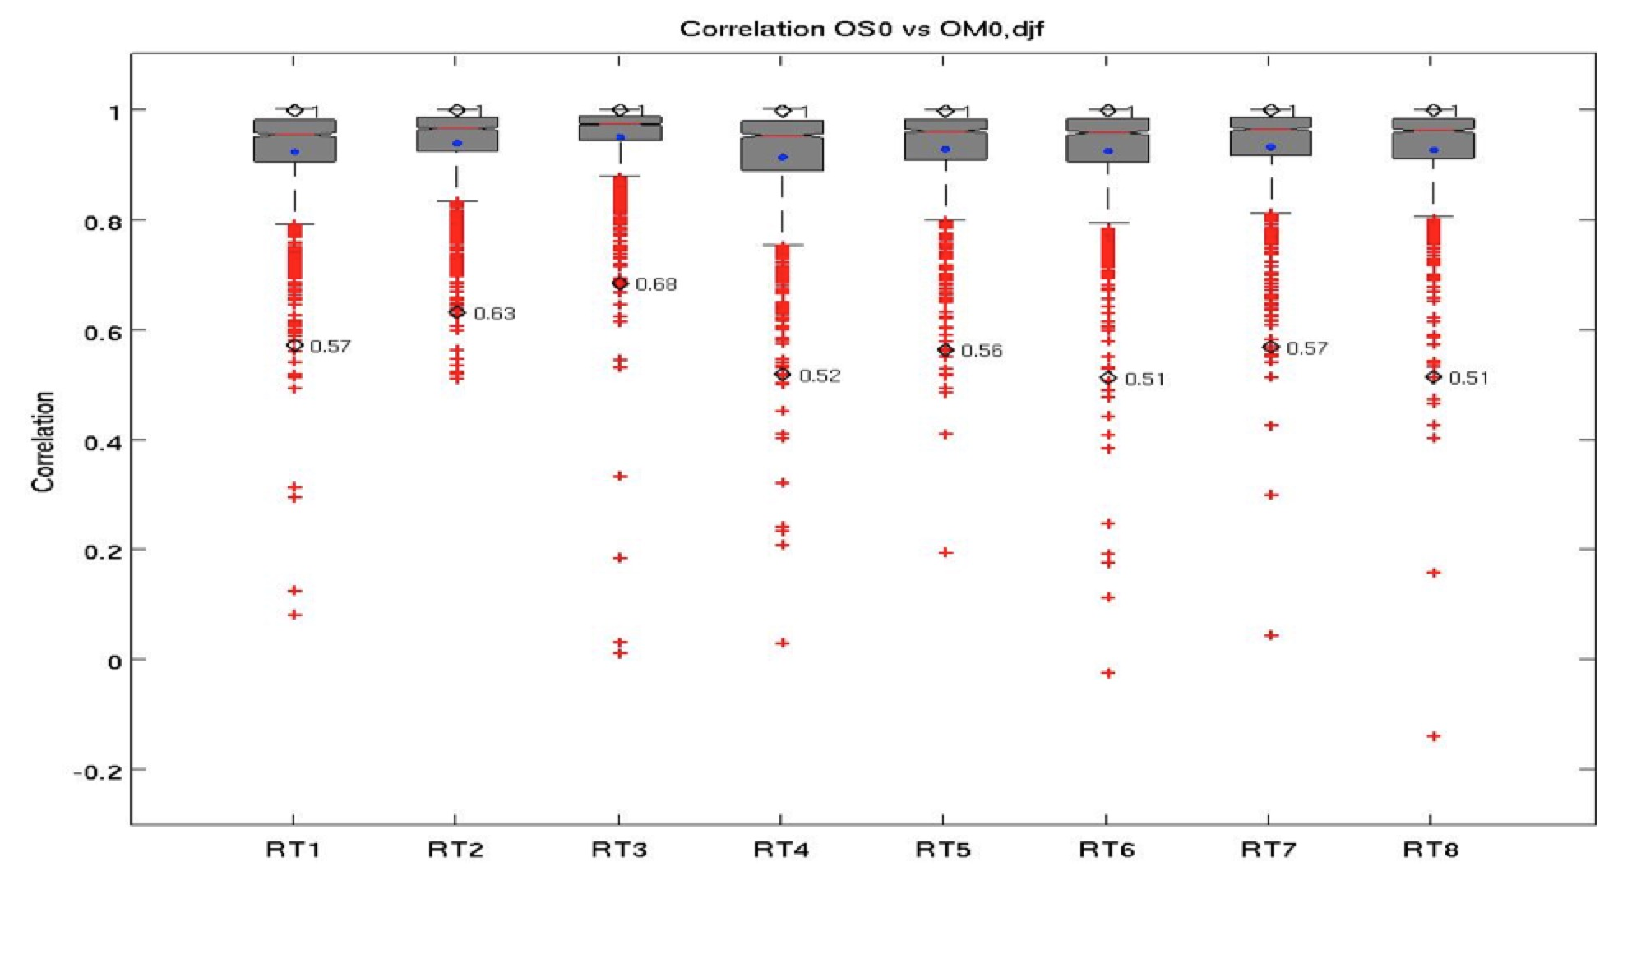
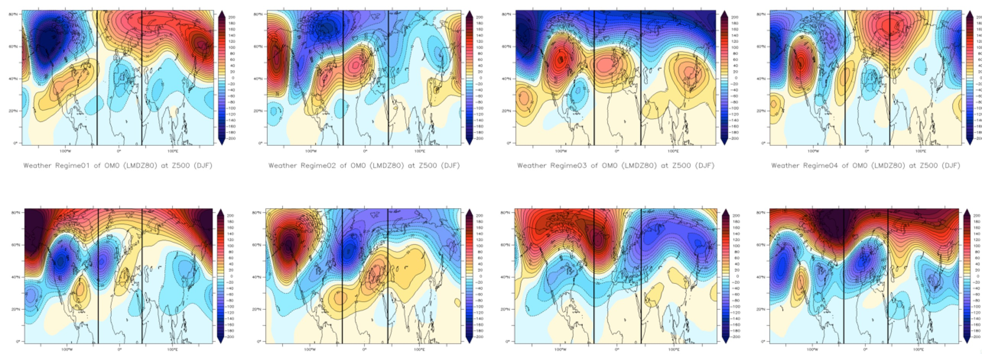
Meilleure ressemblance au régime 3
Rappel: hiver a une forte variance et une meilleure reproduction des informations à l’intérieur de la région d’étude
Nbr_jour | 850 | 879 | 1199 | 1148 | 937 | 895 | 759 | 533
% | 11,81 | 12,21 | 16,65 | 15,94 | 13,89 | 12,43 | 10,54 | 7,40
Moyenne (CC) | 0,929 | 0,938 | 0,948 | 0,912 | 0,931 | 0,931 | 0,945 | 0,939
SD_bords45 (8 RT) | RT 1 | RT 2 | RT 3 | RT 4 | RT 5 | RT 6 | RT 7 | RT 8
ouest_djf | 10,093 | 55,384 | 49,694 | 22,967 | 44,241 | 49,952 | 71,096 | 98,258
est_djf | 39,998 | 24,194 | 48,686 | 41,41 | 21,335 | 32,348 | 40,405 | 54,532
RT 3 présente la meilleure ressemblance des informations internes; ce régime a également la plus forte contribution
Rappel du diapositif précédent

Slide 10
Variance du bord est 45° et la corrélation entre RCM et GCM d’après la stratification de régimes de temps

Slide 11
Variance du bord ouest -45° et la corrélation entre RCM et GCM d’après la stratification de régimes de temps

Slide 12
Faible corrélation – faible variance – RT (Z500 hiver)
RT | 1 | 2 | 3 | 4 | 5 | 6 | 7 | 8
Nbr | 4 | 0 | 4 | 7 | 4 | 4 | 2 | 3

Slide 13
Forte variance – forte corrélation – RT (Z500 hiver)
RT | 1 | 2 | 3 | 4 | 5 | 6 | 7 | 8
Nbr_Bord-Est | 6 | 1 | 20 | 7 | 0 | 1 | 7 | 13
RT | RT 1 | RT 2 | RT 3 | RT 4 | RT 5 | RT 6 | RT 7 | RT 8
Nbr_bord-ouest | 5 | 2 | 3 | 6 | 6 | 6 | 42 | 65

Slide 14
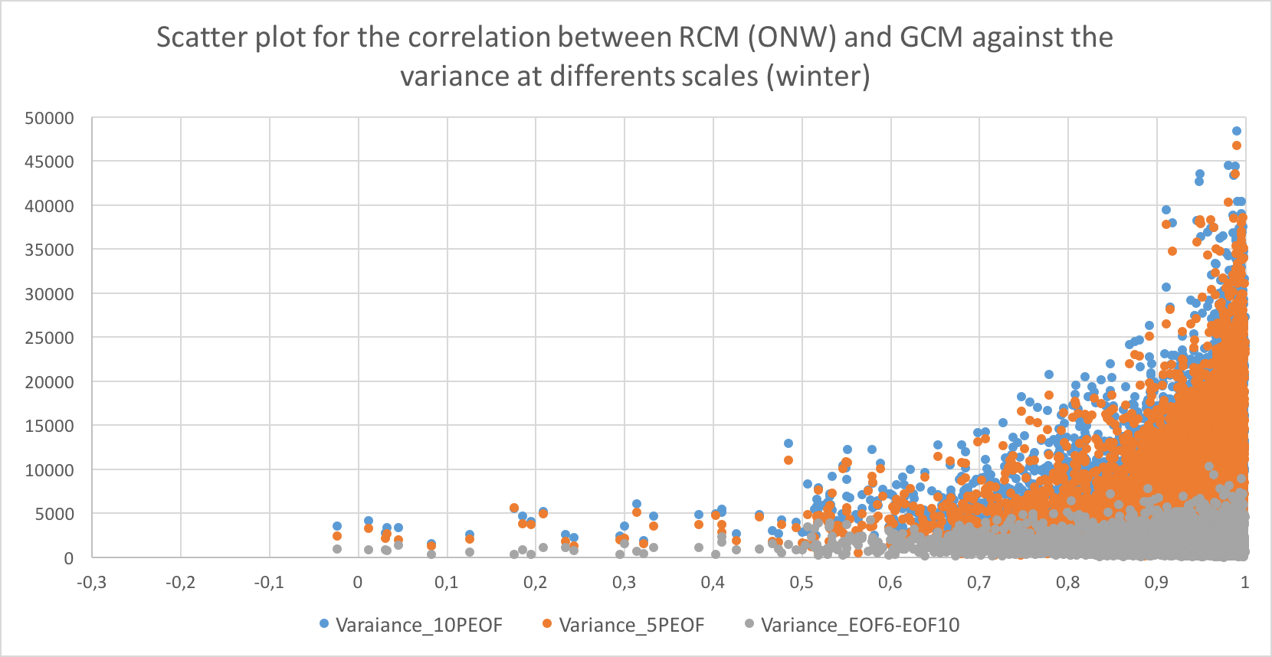
Grandes échelles: meilleure reproduction
Forte corrélation
Faible corrélation avec une faible variance
Figure : les nuages de points de la relation entre la variance du champ physique d’intérieur de la région aux différentes échelles d’après la reconstitution et le coefficient de corrélation entre la simulation RCM et la simulation GCM d’hiver (DJF).
Sur la région d’étude
Relation entre les échelles et la reproduction
Forte circulation favorise une forte ressemblance

Slide 15
Conclusion
GEOP500: meilleure ressemblance entre le GCM et le RCM
Hiver (DJF d’hémisphère Nord)
forte variabilité (forte variance);
forte ressemblance sur la reproduction des informations internes de la région d’étude entre GCM et RCM (forte concentration de forte corrélation).
Perspective
Analyse du développement de la dynamique interne en séparant les échelles (FFTW)
Relation entre le forçage externe et la reproduction interne
faible ressemblance (corrélation) est avec une faible variance externe (forçage externe);
forte variance externe favorise d’avoir une forte ressemblance
forte ressemblance dépend du forçage externe et du développement de la dynamique interne
Meilleure ressemblance aux grandes échelles

Slide 16
Supplémentaires pour les 3 autres saisons

Slide 17
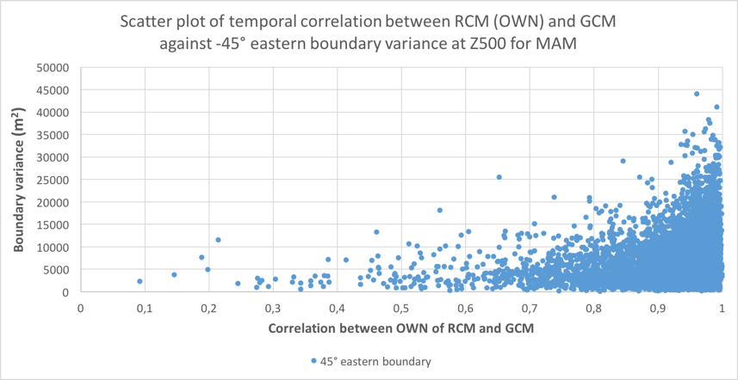
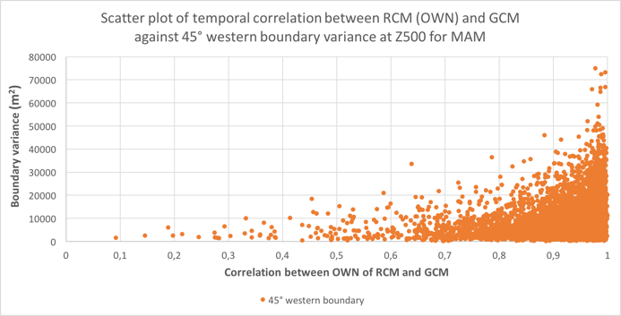
Z500 du printemps
Classes de corrélation (MAM) | NBR de jour | Moyenne de variance (bord ouest -45°) | Moyenne de variance (bord est 45°)
-0.3 :0.3 | 11 | 3020 | 3800
0.3 :0.5 | 38 | 4919,57 | 3713,92
0.5 :0.7 | 171 | 5990,73 | 4625,48
0.7 :0.9 | 1312 | 7065,22 | 5480,20
0.9 :0.95 | 1651 | 8174,47 | 6466,46
0.95-1 | 4017 | 10148,12 | 8052,94
SD_bords45 (8 RT) | RT 1 | RT 2 | RT 3 | RT 4 | RT 5 | RT 6 | RT 7 | RT 8
ouest_mam | 31,033 | 61,136 | 38,506 | 13,414 | 36,631 | 43,782 | 10,117 | 97,807
est_mam | 12,575 | 41,714 | 55,464 | 45,777 | 30,445 | 49,648 | 11,612 | 38,258
Figure : nuage de points entre la variance du bord de 45° d’est (en haut) et la variance du bord de -45°d’ouest (en bas) à l’extérieur de notre région d’étude et la corrélation entre les données journalières normalisées entre la simulation d’OWN du RCM (LMDZ80) et la simulation du GCM (LMDZ80).

Slide 18
Z500 d’été
Classes de corrélation (JJA) | NBR de jour | Moyenne de variance (bord ouest -45°) | Moyenne de variance (bord est 45°)
-0.3 :0.3 | 87 | 2048,44 | 2095,77
0.3 :0.5 | 183 | 2598,84 | 2271,95
0.5 :0.7 | 758 | 2840,05 | 2368,16
0.7 :0.9 | 3201 | 2918,91 | 2518,27
0.9 :0.95 | 1761 | 3117,08 | 2909,50
0.95-1 | 1210 | 3537,35 | 3415,45
SD_bords45 (8 RT) | RT 1 | RT 2 | RT 3 | RT 4 | RT 5 | RT 6 | RT 7 | RT 8
ouest_jja | 7,1537 | 6,4596 | 28,859 | 21,085 | 11,361 | 46,27 | 33,115 | 6,221
est_jja | 13,616 | 11,534 | 21,578 | 7,0653 | 32,976 | 18,186 | 38,981 | 9,7839
Figure : nuage de points entre la variance du bord de 45° d’est (en haut) et la variance du bord de -45°d’ouest (en bas) à l’extérieur de notre région d’étude et la corrélation entre les données journalières normalisées entre la simulation d’OWN du RCM (LMDZ80) et la simulation du GCM (LMDZ80).

Slide 19
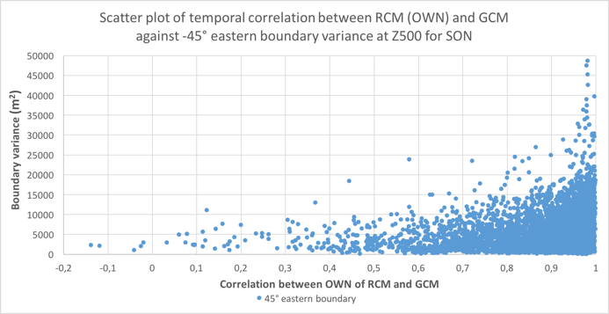
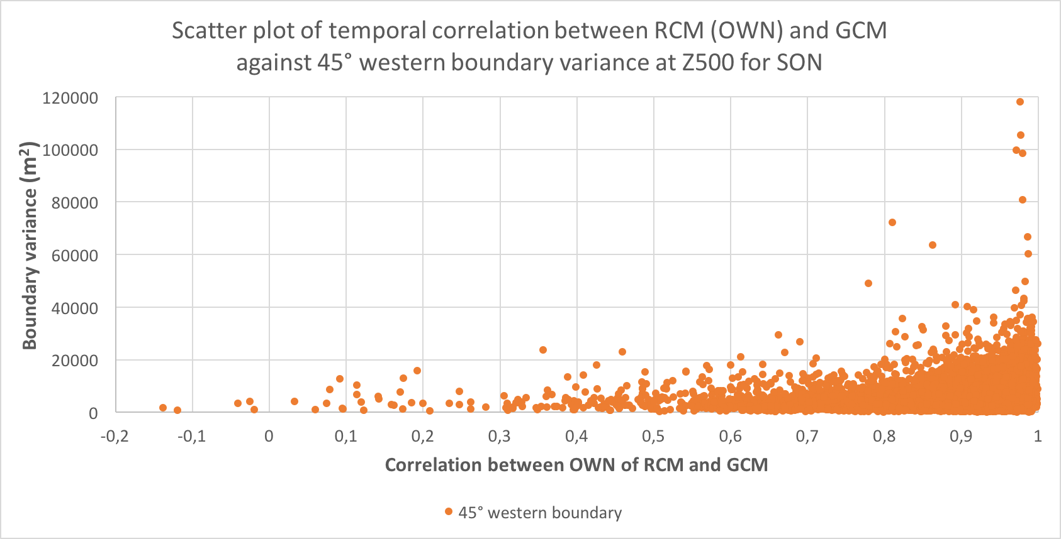
Z500 d’automne
Classes de corrélation (SON) | NBR de jour | Moyenne de variance (bord ouest -45°) | Moyenne de variance (bord est 45°)
-0.3 :0.3 | 33 | 4541,08 | 3717,02
0.3 :0.5 | 98 | 4834,63 | 3682,27
0.5 :0.7 | 351 | 4826,35 | 3764,38
0.7 :0.9 | 1805 | 5377,41 | 4523,69
0.9 :0.95 | 1917 | 5855,79 | 4783,67
0.95-1 | 2996 | 7696,75 | 6013,05
SD_bords45 (8 RT) | RT 1 | RT 2 | RT 3 | RT 4 | RT 5 | RT 6 | RT 7 | RT 8
ouest_son | 41,329 | 9,437 | 65,72 | 13,104 | 40,186 | 25,986 | 49,21 | 34,21
est_son | 8,6558 | 39,114 | 31,388 | 12,942 | 13,352 | 30,765 | 31,601 | 44,613
Figure : nuage de points entre la variance du bord de 45° d’est (en haut) et la variance du bord de -45°d’ouest (en bas) à l’extérieur de notre région d’étude et la corrélation entre les données journalières normalisées entre la simulation d’OWN du RCM (LMDZ80) et la simulation du GCM (LMDZ80).

Slide 20
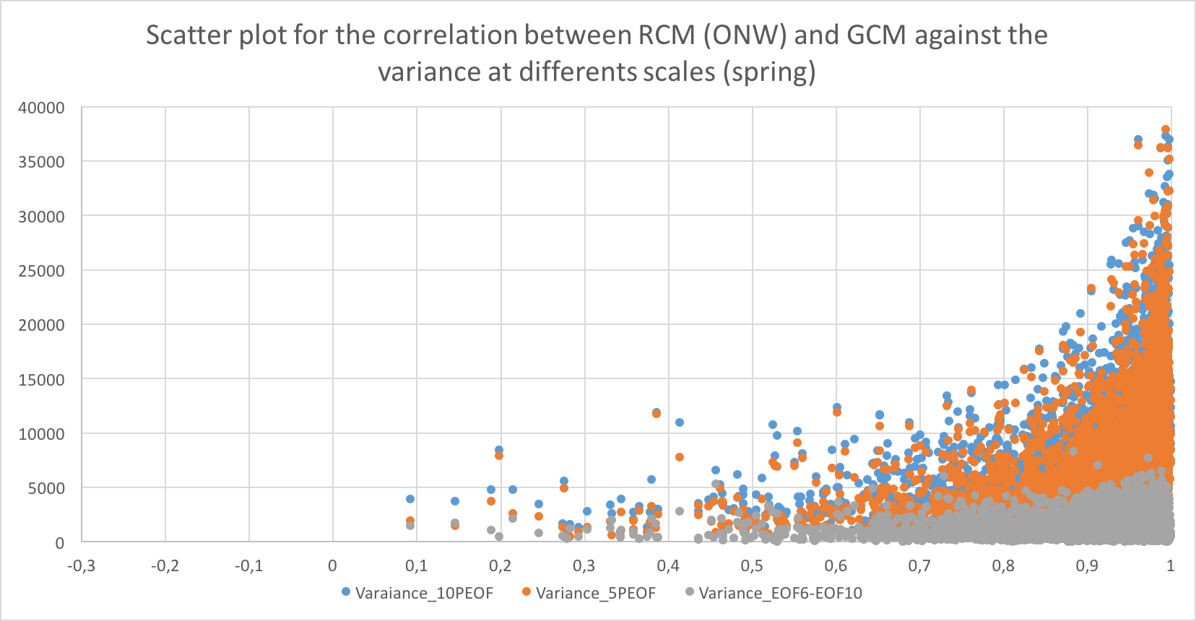
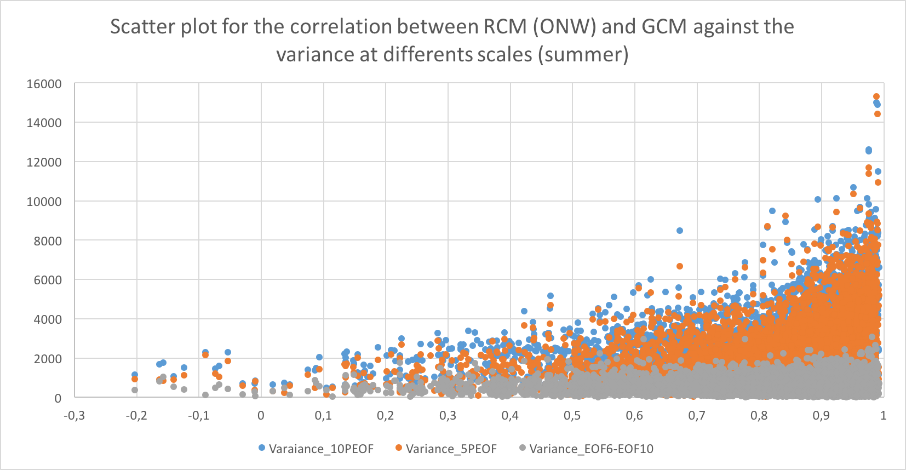
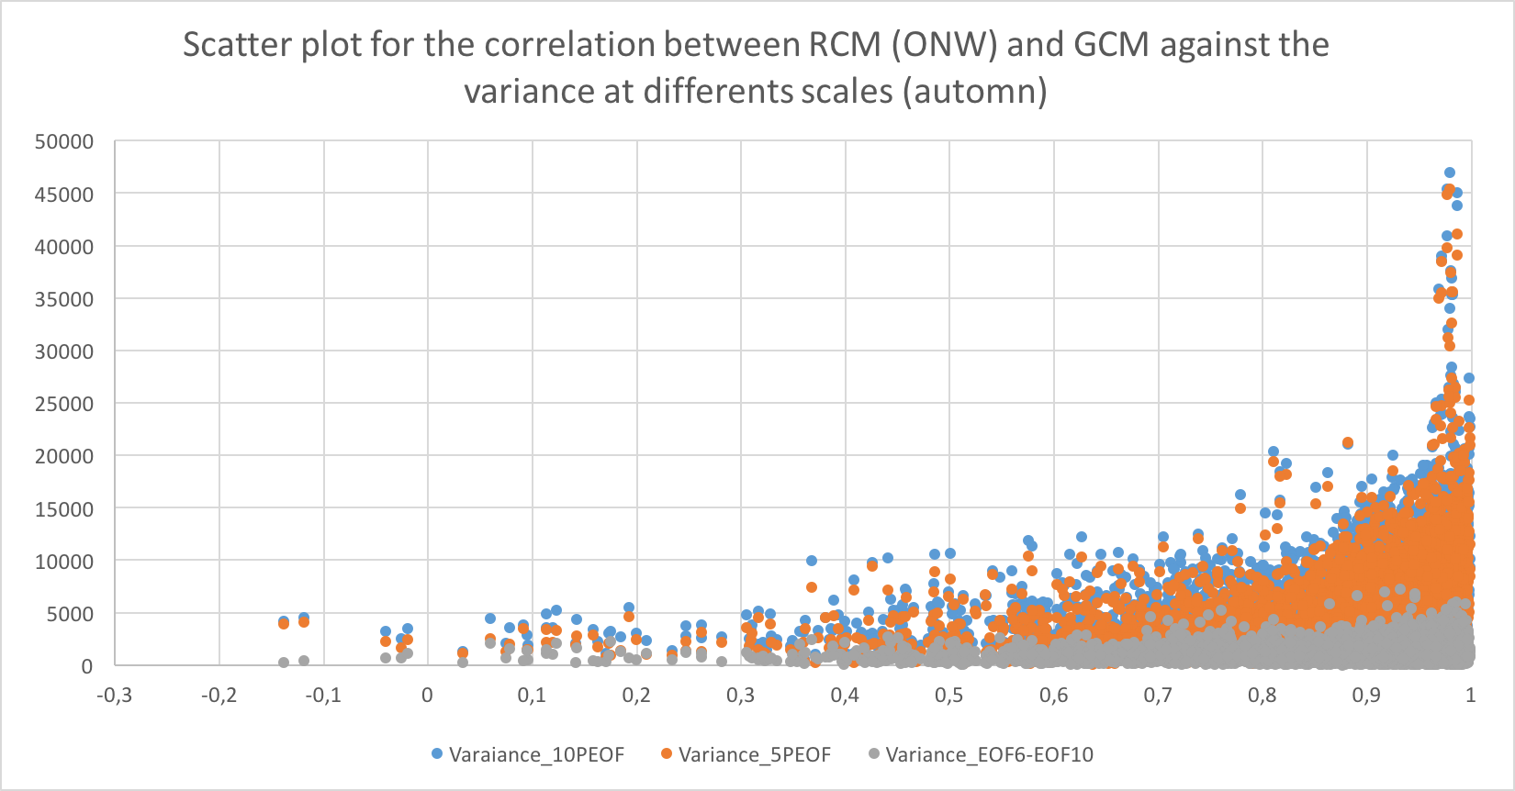
Forte corrélation
Faible corrélation avec une faible variance
Peu de cas extrême au printemps
Moins de contraste
Forte variance associe une forte corrélation
Dispersion plus importante aux grandes échelles
Plus de décrochement entre les 2 modèles
Figure : les nuages de points représentent la relation entre la variance du champ physique aux différentes échelles sur l’axe Y et le coefficient de corrélation entre la simulation RCM et la simulation GCM des 4 saisons. En haut à gauche est de la saison d’hiver (djf), le printemps est en haut à droit (mam), en bas sont l’été (jja, à gauche) et l’automne (son, à droit). Concernant des points, les points bleus sont pour les 10 premiers EOFs, les points orange sont pour les 5 premiers EOFs (grandes échelles) et les gris sont pour les informations entre l’EOF6 et l’EOF10 (petites échelles).

Slide 22
Comparaison entre GCM et RCM (LMDZ80) sur les circulations atmosphériques à l’intérieur de la région d’étude d’après l’analyse EOF spatial (Structure spatiale fixée d’OM0)

Slide 23
Ressemblance spatiale
Décomposition des structures spatiales
Analyse des 10 premiers EOFs (ordre décroissant )
Grandes échelles (premiers EOFs): mouvement plus lentement
Certaines structures favorise d’avoir une meilleure ressemblance ?
Analyse EOF
Donne en ordre croissant d’intérêt les patterns spatio-temporelles qui expliquent le plus de variabilité et laisse le bruit dans les EOF d’ordre élevé
Compacte les informations
Les patterns d’EOF et les séries temporelles sont linéairement indépendants
Sensible au choix du domaine spatial et temporel
Des phénomènes peuvent être répartis sur plusieurs EOF si leurs valeurs propres sont similaires et que le degré de liberté des séries temporelles est faible
Pas de garantie que les patterns obtenus aient une signification physique (possible d’être un bruit)
Reproduction temporelle
Analyser les fréquences temporelles expliquant de la variabilité
Notes:
Ressemblance spatiale
Reproduction temporelle
Structure spatiale
Traitement des PCs (échelle, structure correspondante)
Grandes échelles: mouvement plus lentement avec une vitesse moins importante
Certaines structures favorisent la reproduction

Slide 24
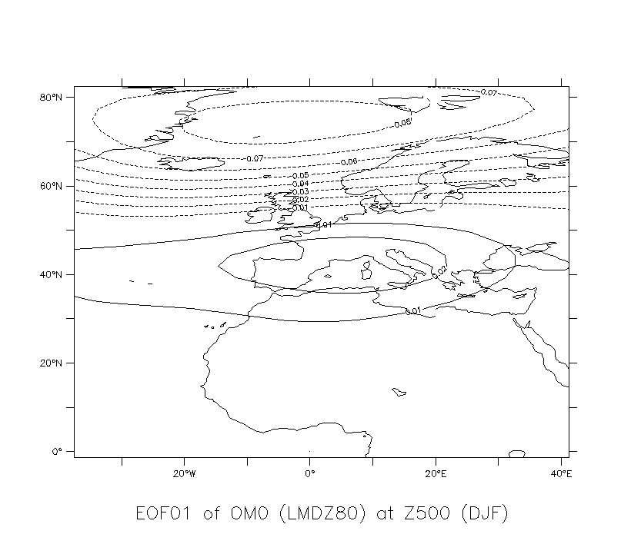
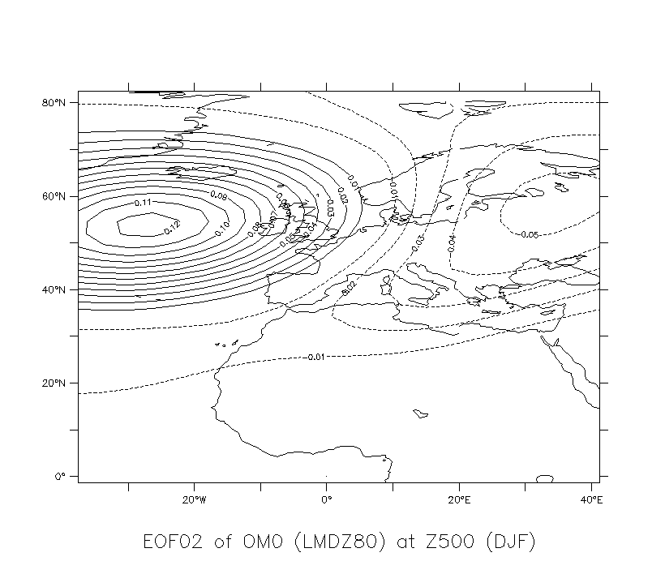
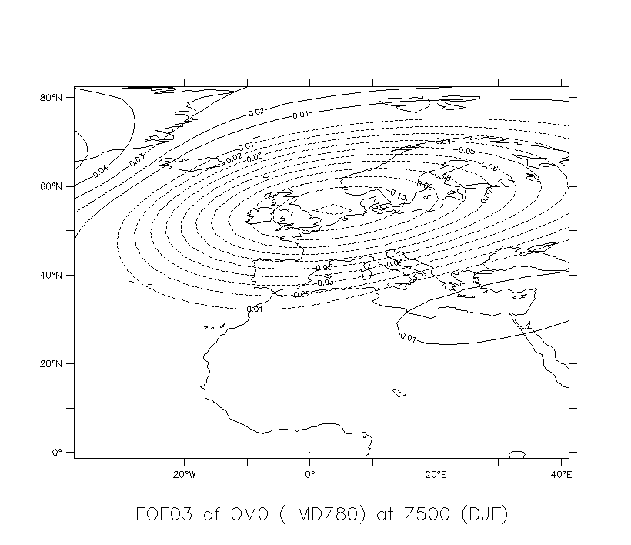
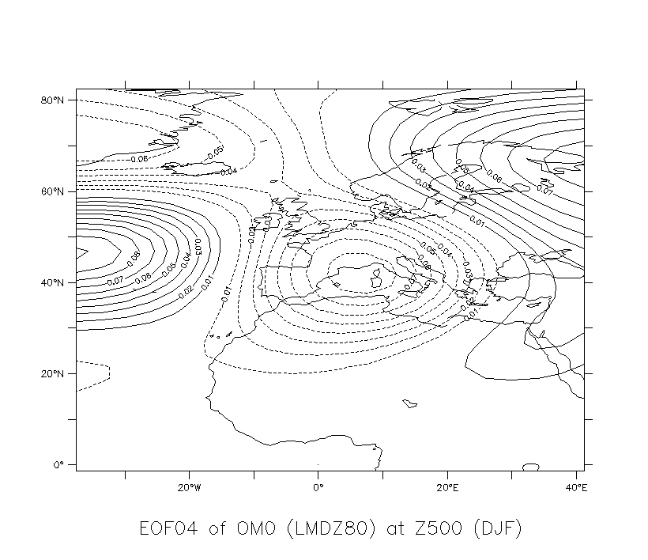
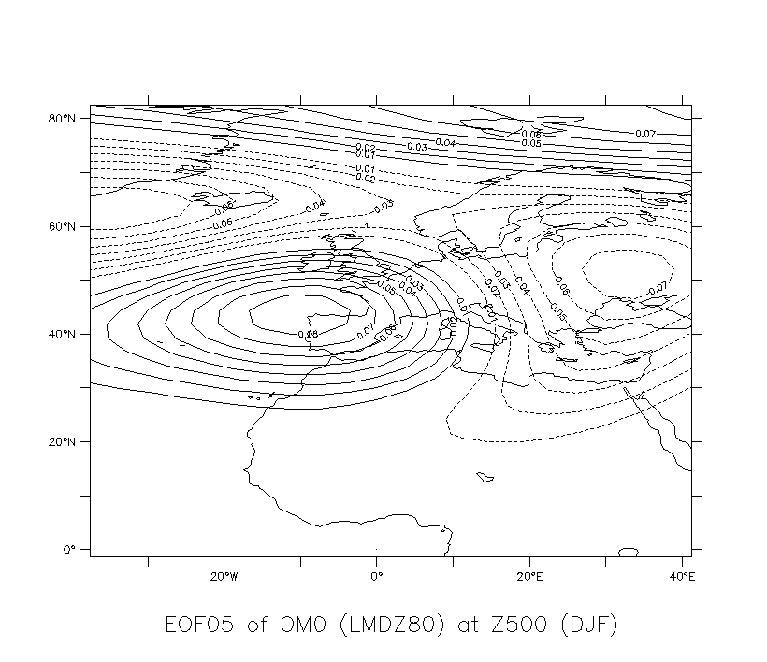
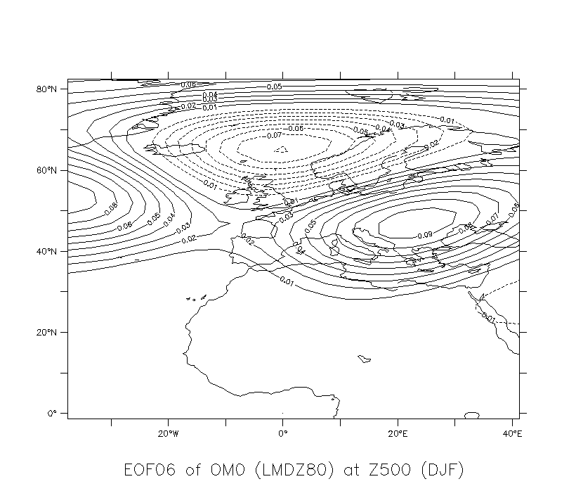
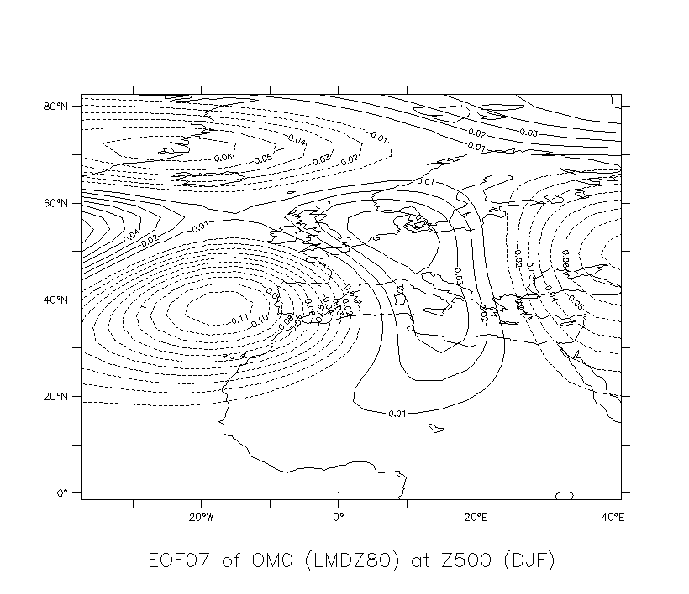
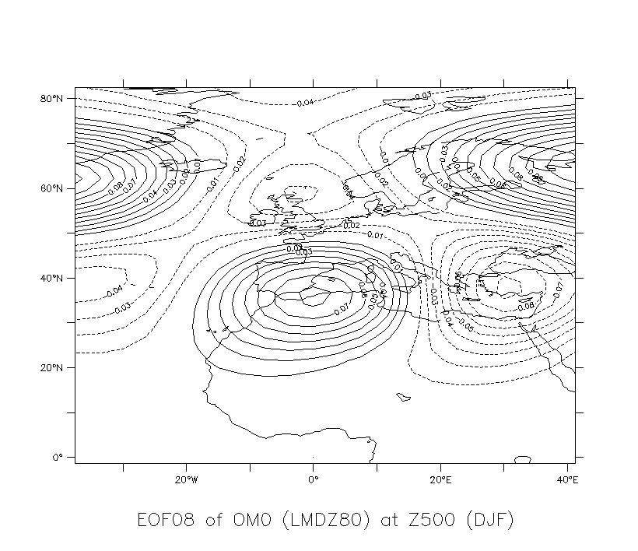
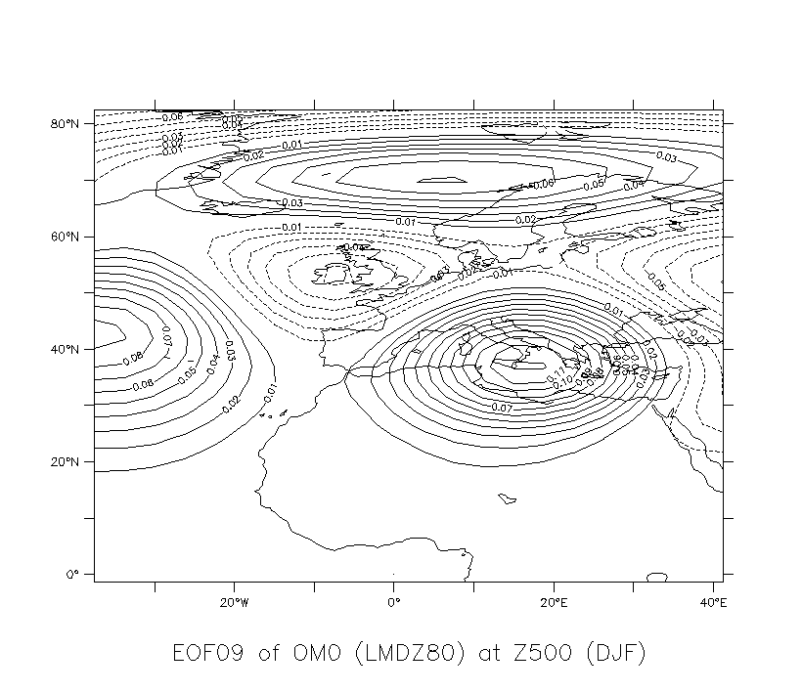
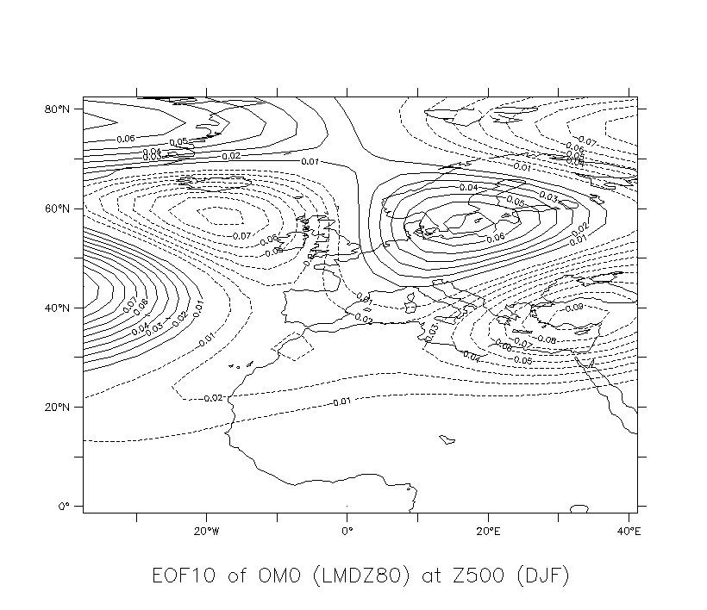
Structures spatiales (GCM) d’hiver (djf)
27,97% (GCM) vs. 27,97% (RCM)
19,76% (GCM) vs. 19,32% (RCM)
15,96% (GCM) vs. 16,94% (RCM)
7,97% (GCM) vs. 7,86% (RCM)
7,25% (GCM) vs. 6,84% (RCM)
4,25% (GCM) vs. 4,24% (RCM)
2,75% (GCM) vs. 2,67% (RCM)
2,37% (GCM) vs. 2,35% (RCM)
2,05% (GCM) vs. 2,03% (RCM)
1,87% (GCM) vs 1,87% (RCM)
EOF3: une dominante dépression au milieu de la région; son centre d’action se trouve vers l’Islande où doit physiquement présenter une dépression (phénomène NAO).
GCM et RCM ont une reproduction différente sur cette structure avec une valeur propre plus importante au RCM

Slide 25
Reproduction temporelle (djf)
EOF3: une dominante dépression avec une circulation zonale importante
EOF6, EOF9: un centre d’action (dépression /anticyclone) au nord d’Islande

Slide 26
Reproduction temporelle (4 saisons)
EOF3: mauvaise ressemblance dans toutes les saisons
Une meilleure reproduction aux premiers EOFs que les derniers

Slide 27
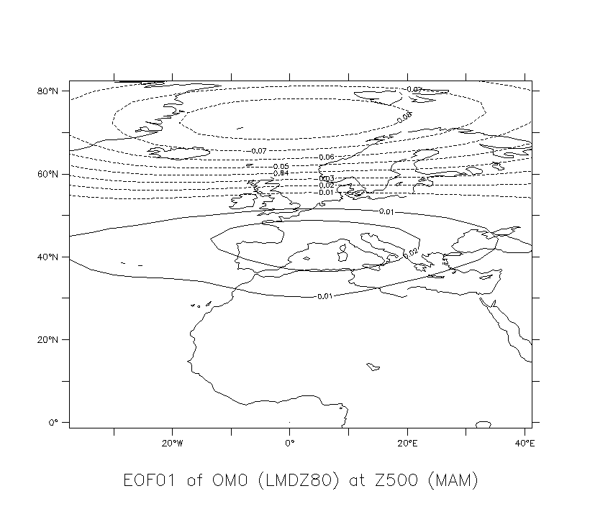
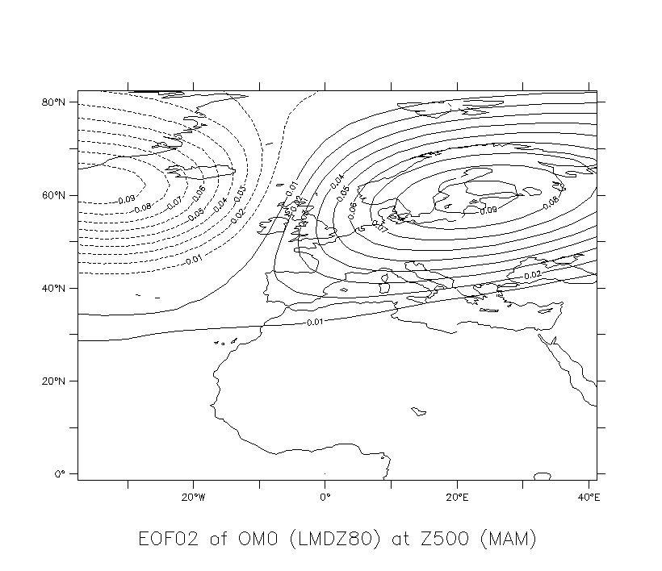
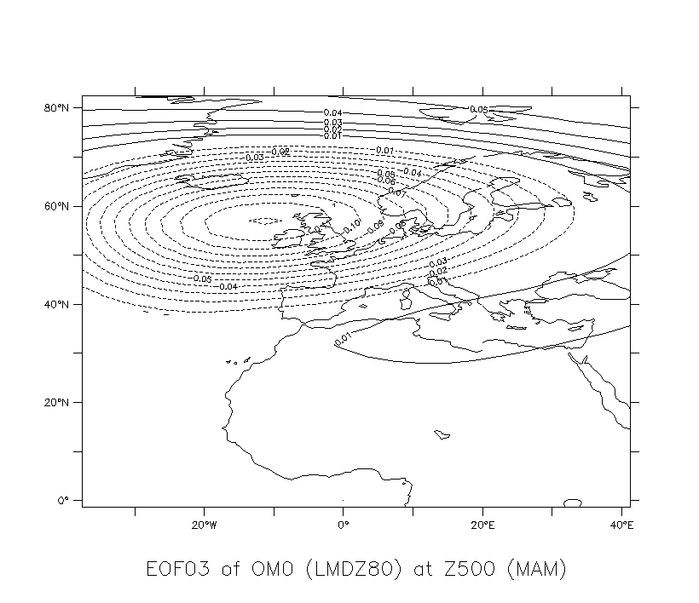
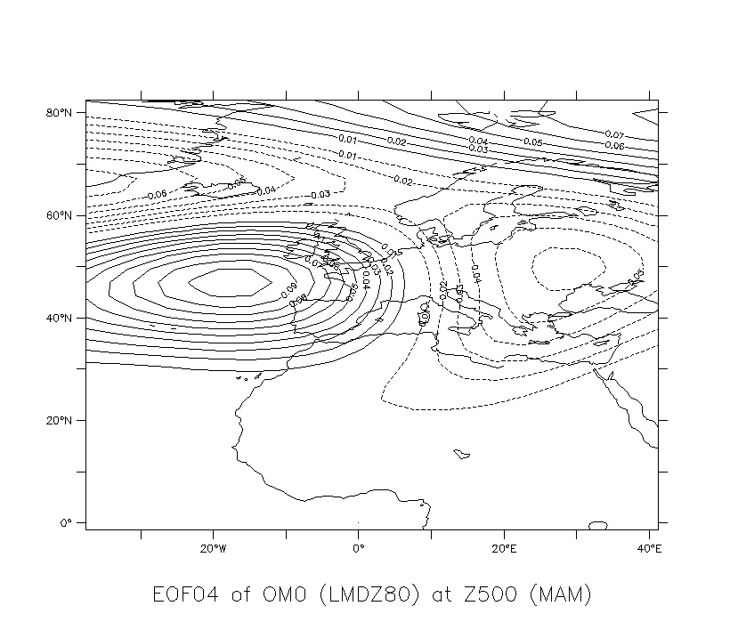
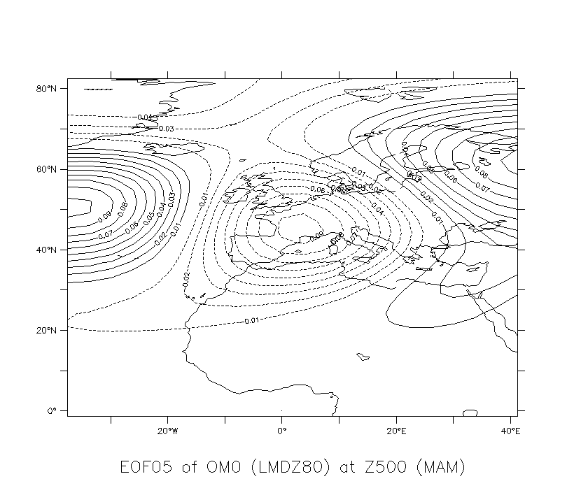
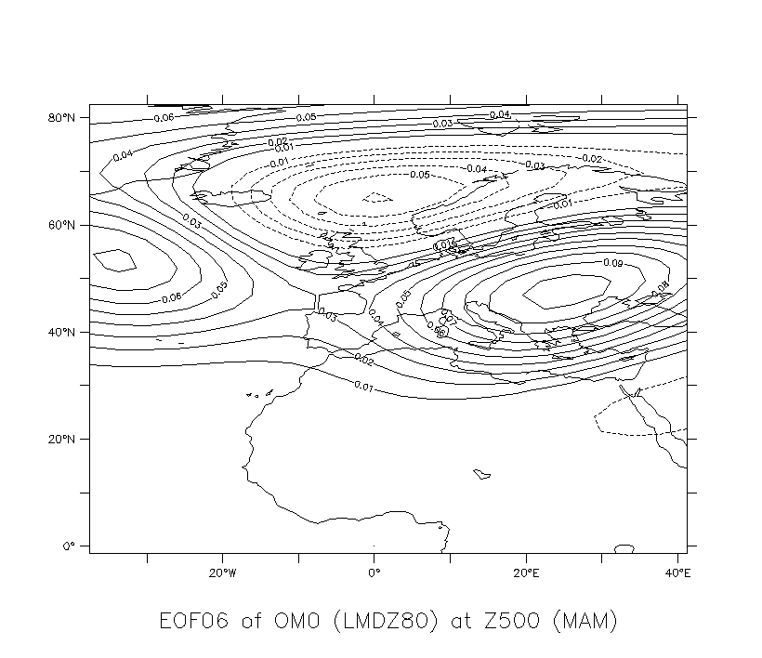
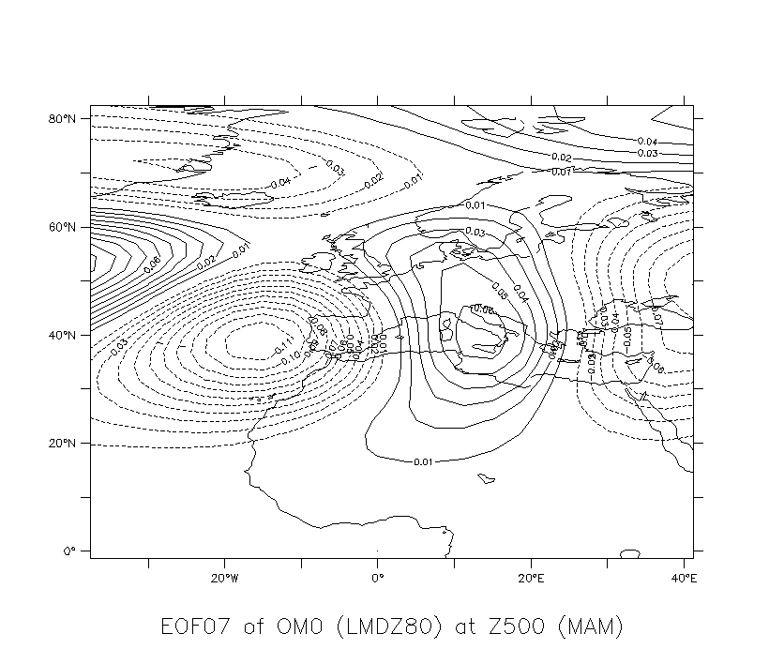
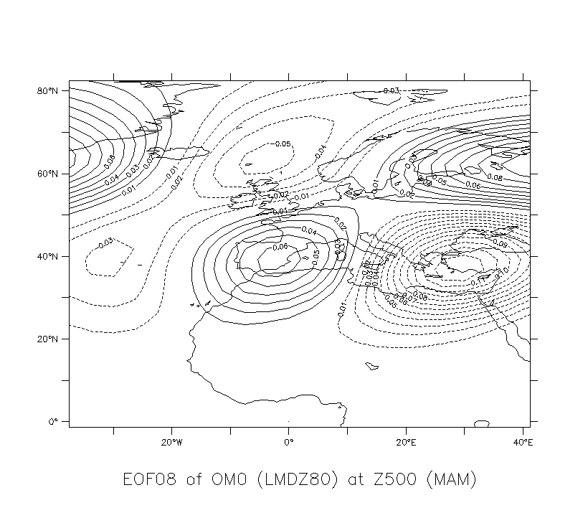
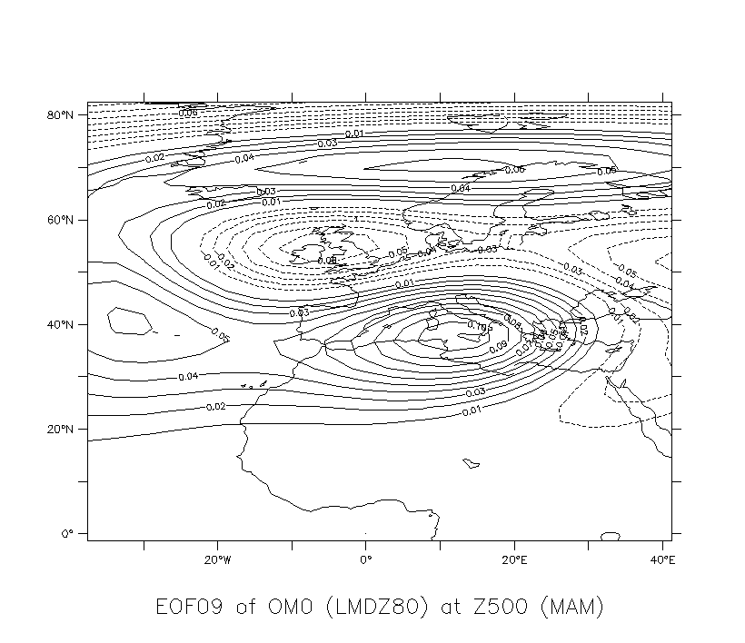
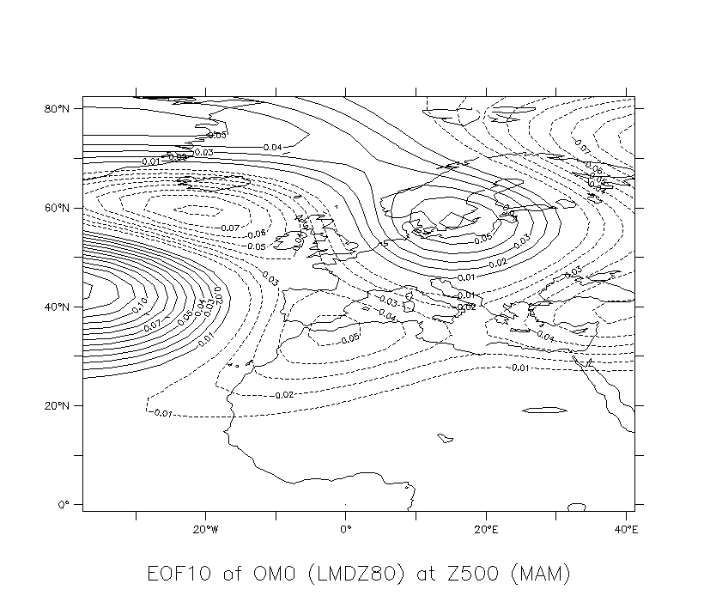
Structures spatiales (GCM) de printemps (mam)
28,12% (GCM) vs. 27,67% (RCM)
16,90% (GCM) vs. 17,18% (RCM)
14,40% (GCM) vs. 14,94% (RCM)
8,18% (GCM) vs. 8,21% (RCM)
7,68% (GCM) vs. 7,47% (RCM)
4,78% (GCM) vs. 4,81% (RCM)
3,15% (GCM) vs. 3,04% (RCM)
2,81% (GCM) vs. 2,74% (RCM)
2,40% (GCM) vs. 2,41% (RCM)
2,18% (GCM) vs 2,12% (RCM)

Slide 28
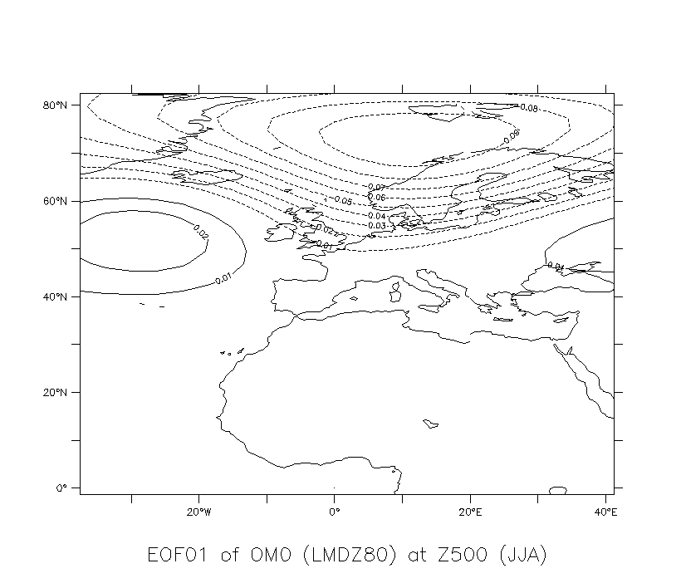
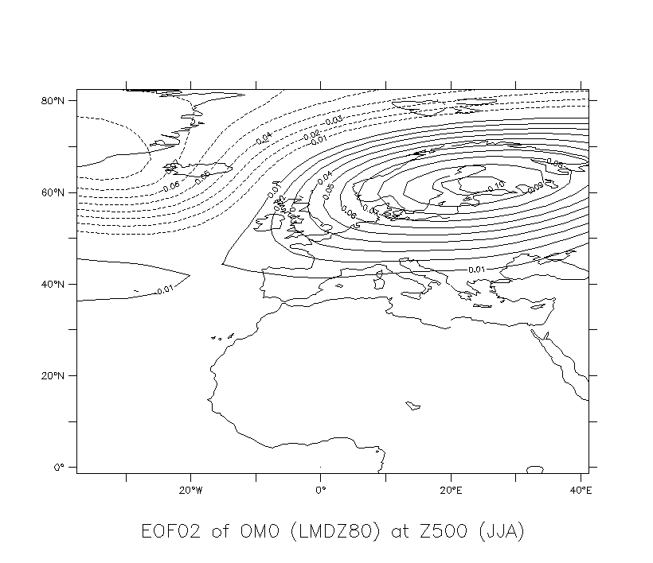
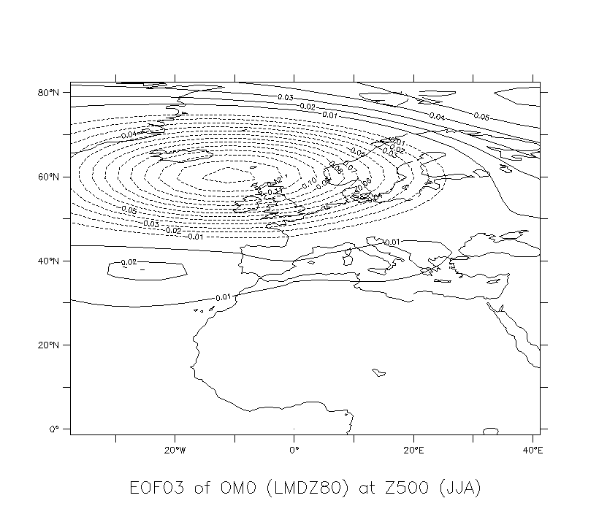
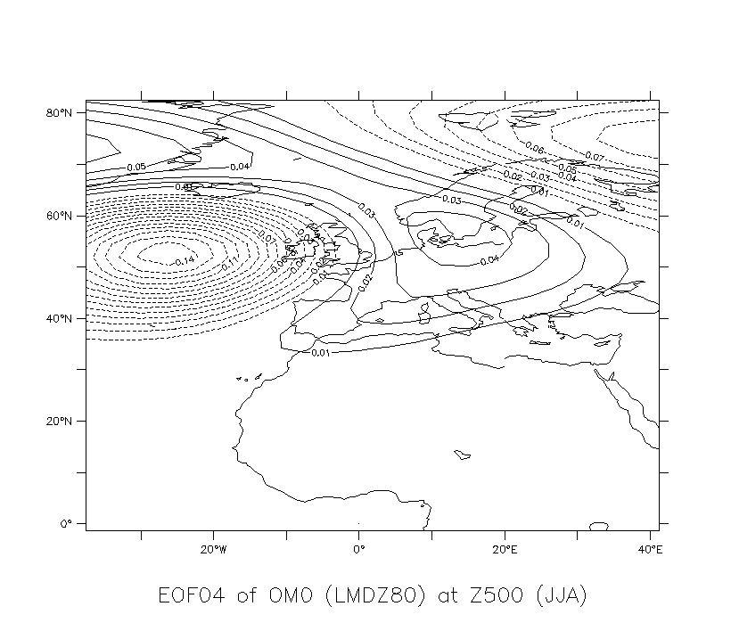
Structures spatiales (GCM) d’été (jja)
23,19% (GCM) vs. 23,05% (RCM)
14,62% (GCM) vs. 14,87% (RCM)
13,75% (GCM) vs. 15,04% (RCM)
8,87% (GCM) vs. 8,22% (RCM)
7,64% (GCM) vs. 7,35% (RCM)
5,31% (GCM) vs. 5,88% (RCM)
3,69% (GCM) vs. 3,77% (RCM)
3,12% (GCM) vs. 2,80% (RCM)
3,01% (GCM) vs. 3,13% (RCM)
2,37% (GCM) vs 2,29% (RCM)

Slide 29
Structures spatiales (GCM) d’automne (son)
25,69% (GCM) vs. 25,74% (RCM)
18,37% (GCM) vs. 18,21% (RCM)
14,50% (GCM) vs. 15,26% (RCM)
8,10% (GCM) vs. 7,58% (RCM)
7,94% (GCM) vs. 7,69% (RCM)
4,98% (GCM) vs. 5,32% (RCM)
3,24% (GCM) vs. 3,06% (RCM)
2,73% (GCM) vs. 2,59% (RCM)
2,44% (GCM) vs. 2,36% (RCM)
2,11% (GCM) vs 2,33% (RCM)

Slide 30
Analyse harmoniques Séries et transformées de Fourier
Fonctions orthogonales prédéterminés (cosinus et sinus à des fréquences fixées)
Décomposition spectrale selon les fréquences
FFTW (Fastest Fourier Transform in the West):
calculer les transformées de Fourier discrètes
* Montrer l’effet des échelles (distinction de grande échelle et de petite échelle) sans l’influence de structure spatiale

Slide 31
Comparaison entre GCM et RCM (LMDZ80) sur les circulations atmosphériques à l’intérieur de la région d’étude d’après l’analyse EOF spatial combiné Projection d’une même structure spatiale d’EOF combiné d’OM0 (GCM) et d’OS0 (RCM), sur leur champ physique afin d’avoir les informations temporaires manifestées par les PCs

Slide 32
Structures spatiales combinées d’hiver (djf)
27,96% (OM0) vs. 28,00% (OS0)
19,76% (OM0) vs. 19,32% (OS0)
15,95% (OM0) vs. 16,94% (OS0)
7,97% (OM0) vs. 7,86% (OS0)
7,25% (OM0) vs. 6,86% (OS0)
4,25% (OM0) vs. 4,25% (OS0)
2,75% (OM0) vs. 2,66% (OS0)
2,36% (OM0) vs. 2,37% (OS0)
2,03% (OM0) vs. 2,07% (OS0)
1,89% (OM0) vs. 1,82% (OS0)

Slide 34
Structures spatiales combinées de printemps (mam)
Notes:
MAM
OM0: 28,10%, 16,87%, 14,43%, 8,17%, 7,68%, 4,78%, 3,14%, 2,80%, 2,41%, 2,19%
OS0: 27,71%, 17,27%, 14,84%, 8,22%, 7,47%, 4,79%, 3,05%, 2,78%, 2,39%, 2,10%

Slide 36
Structures spatiales combinées d’été (jja)
Notes:
JJA
OM0: 22,90%, 14,44%, 14,09%, 8,86%, 7,64%, 5,38%, 3,72%, 3,04%, 3,08%, 2,38%
OS0: 23,79%, 16,30%, 13,27%, 8,24%, 7,37%, 5,71%, 3,68%, 3,23%, 2,70%, 2,25%

Slide 38
Structures spatiales combinées d’automne (son)
Notes:
SON
OM0: 25,68%, 18,34%, 14,49%, 8,06%, 7,98%, 4,99%, 3,24%, 2,72%, 2,44%, 2,12%
OS0: 25,78%, 18,29%, 15,30%, 7,65%, 7,61%, 5,28%, 3,07%, 2,61%, 2,36%, 2,31%

Slide 40
La ressemblance / la reproduction à l’intérieur de la région d’étude sur le geopotentiel à 500 hPa entre LMDZ80 et LMDZ150

Slide 41
Le coefficient de corrélation sur GEOP500 LMDZ 80: le GCM et le RCM gardent la même résolution spatiale de 300 km LMDZ 150: le RCM d’une résolution spatiale de 100 km, respecte un facteur de 3 avec le GCM d’une résolution de 300 km
Corrélation des données journalières normalisées de Z500 entre OS0 (RCM) et OM0 (GCM) de LMDZ80
Un raffinement de maille intensifie le décrochement de reproduction des circulations atmosphériques entre RCM et GCM
Corrélation des données journalières normalisées de Z500 entre OS0 (RCM) et OM0 (GCM) de LMDZ150

Slide 42
Saison d’été: moins bonne ressemblance LMDZ150 vs. LMDZ80: - plus de décrochement de ressemblance / reproduction au LMDZ150 qu’au LMDZ80 - une corrélation moins importante d’après le raffinement de maille - plus de dispersion au LMDZ150 qu’au LMDZ80
LMDZ80
LMDZ150

Slide 43
Analyse de box-plot avec la transformation Fisher transformer les données qui respectent une distribution normale
LMDZ80
LMDZ150
Même cycle saisonnier
LMDZ 150 vs. LMDZ80: les corrélations sont moins importantes dans toutes les saisons même après la transformation Fisher
Source : http://courses.education.illinois.edu/EdPsy580/lectures/correlation-ha.pdf
http://www.cnrm-game-meteo.fr/spip.php?rubrique201

Slide 44
Relation entre le forçage externe (variance des bords externes) et la corrélation entre deux simulations à l’intérieur de la région Hiver (djf)
Une variance externe plus importante au bord Ouest qu’Est
Forte concentration de forte corrélation

Slide 45
Relation entre le forçage externe (variance des bords externes) et la corrélation entre deux simulations à l’intérieur de la région Bi-histogramme (en pourcentage) Hiver (djf)
LMDZ80 45 ouest (djf)
LMDZ80 45 est (djf)

Slide 46
Relation entre le forçage externe (variance des bords externes) et la corrélation entre deux simulations à l’intérieur de la région Bi-histogramme après le logarithme Hiver (djf)
LMDZ80 45 ouest (djf)
LMDZ80 45 est (djf)

Slide 47
Relation entre le forçage externe (variance des bords externes) et la corrélation entre deux simulations à l’intérieur de la région Été (jja)
Plus de cas de faible corrélation associée d’une faible variance en été qu’en hiver
Moins de cas d’une très forte corrélation vers 1 en été qu’en hiver
Un forçage externe beaucoup moins important en été qu’en hiver

Slide 48
Relation entre le forçage externe (variance des bords externes) et la corrélation entre deux simulations à l’intérieur de la région Bi-histogramme (en pourcentage) Été (jja)
LMDZ80 45 ouest (jja)
LMDZ80 45 est (jja)
Notes:
En haut à gauche OK

Slide 49
Relation entre le forçage externe (variance des bords externes) et la corrélation entre deux simulations à l’intérieur de la région Bi-histogramme après le logarithme Été (jja)
LMDZ80 45 ouest (jja)
LMDZ80 45 est (jja)
Notes:
En haut à gauche OK

Slide 50
Comparaison entre LMDZ80 (80*90=7200 jours) (gauche) et LMDZ150 (80*150=13500 jours) (droit) Hiver(djf)
Relation entre le forçage externe et la reproduction interne, est ressemble entre deux expérimentation. Mais ici le nombre de jour est différent, 7200 jours contre 13500 jours.

Slide 51
Comparaison entre LMDZ80 (gauche) et LMDZ150 (droit) Bi-histogramme (en pourcentage) Hiver(djf)
LMDZ80 ouest (djf)
LMDZ150 ouest (djf)
LMDZ80 est (djf)
LMDZ150 est (djf)
Notes:
droit (haut et bas) OK

Slide 52
Comparaison entre LMDZ80 (gauche) et LMDZ150 (droit) Bi-histogramme après le logarithme Hiver(djf)
LMDZ80 ouest (djf)
LMDZ150 ouest (djf)
LMDZ80 est (djf)
LMDZ150 est (djf)
Notes:
droit (haut et bas) OK

Slide 53
Comparaison entre LMDZ80 (gauche) et LMDZ150 (droit) Été (jja)

Slide 54
Comparaison entre LMDZ80 (gauche) et LMDZ150 (droit) Bi-histogramme (en pourcentage) Été (jja)
LMDZ80 ouest (jja)
LMDZ150 ouest (jja)
LMDZ80 est (jja)
LMDZ150 est (jja)
Notes:
Droit (haut et bas) OK

Slide 55
Comparaison entre LMDZ80 (gauche) et LMDZ150 (droit) Bi-histogramme après le logarithme Été (jja)
LMDZ80 ouest (jja)
LMDZ150 ouest (jja)
LMDZ80 est (jja)
LMDZ150 est (jja)
Notes:
Droit (haut et bas) OK

Slide 56
LMDZ150 en 3 parties de 80 ans: DJF (bord ouest) Year1- Year80 (day1:day7200) Year36 – Year115 (day3151:day10261) Year71 – Year150 (day6301:day13500) Objectif: vérifier la stabilité de simulation

Slide 57
LMDZ150 en 3 parties de 80 ans: DJF (bord ouest) Year1- Year80 (day1:day7200) Year36 – Year115 (day3151:day10261) Year71 – Year150 (day6301:day13500) Objectif: vérifier la stabilité de simulation Bi-histogramme (en pourcentage)
LMDZ80 ouest (djf)
LMDZ150 ouest (djf, 1-80)
LMDZ150 ouest (djf, 36-115)
LMDZ150 ouest (djf, 71-150)
Notes:
Haut (droit) Bas (gauche et droit) OK

Slide 58
LMDZ150 en 3 parties de 80 ans: DJF (bord ouest) Year1- Year80 (day1:day7200) Year36 – Year115 (day3151:day10261) Year71 – Year150 (day6301:day13500) Objectif: vérifier la stabilité de simulation Bi-histogramme après le logarithme
LMDZ80 ouest (djf)
LMDZ150 ouest
(djf, 1-80)
LMDZ150 ouest
(djf, 36-115)
LMDZ150 ouest (djf, 71-150)
Notes:
Haut (droit) Bas (gauche et droit) OK

Slide 59
LMDZ150 en 3 parties de 80 ans: DJF (bord est) Year1- Year80 (day1:day7200) Year36 – Year115 (day3151:day10261) Year71 – Year150 (day6301:day13500) Objectif: vérifier la stabilité de simulation

Slide 60
LMDZ150 en 3 parties de 80 ans: DJF (bord ouest) Year1- Year80 (day1:day7200) Year36 – Year115 (day3151:day10261) Year71 – Year150 (day6301:day13500) Objectif: vérifier la stabilité de simulation Bi-histogramme (en pourcentage)
LMDZ80 est (djf)
LMDZ150 est (djf, 1-80)
LMDZ150 est (djf, 36-115)
LMDZ150 est (djf, 71-150)
Notes:
Haut (droit) Bas (gauche et droit) OK

Slide 61
LMDZ150 en 3 parties de 80 ans: DJF (bord est) Year1- Year80 (day1:day7200) Year36 – Year115 (day3151:day10261) Year71 – Year150 (day6301:day13500) Objectif: vérifier la stabilité de simulation Bi-histogramme après le logarithme
LMDZ80 est (djf)
LMDZ150 est
(djf, 1-80)
LMDZ150 est
(djf, 36-115)
LMDZ150 est
(djf, 71-150)
Notes:
Haut (droit) Bas (gauche et droit) OK

Slide 62
LMDZ150 en 3 parties de 80 ans: JJA (bord ouest) Year1- Year80 (day1:day7200) Year36 – Year115 (day3151:day10261) Year71 – Year150 (day6301:day13500) Objectif: vérifier la stabilité de simulation
Notes:
Haut (gauche) Bas (gauche, droit) OK

Slide 63
LMDZ150 en 3 parties de 80 ans: JJA (bord ouest) Year1- Year80 (day1:day7200) Year36 – Year115 (day3151:day10261) Year71 – Year150 (day6301:day13500) Objectif: vérifier la stabilité de simulation Bi-histogramme (en pourcentage)
LMDZ80 ouest (jja)
LMDZ150 ouest (jja, 1-80)
LMDZ150 ouest (jja, 36-115)
LMDZ150 ouest (jja, 71-150)
Notes:
Haut (droit) Bas (gauche et droit) OK

Slide 64
LMDZ150 en 3 parties de 80 ans: JJA (bord ouest) Year1- Year80 (day1:day7200) Year36 – Year115 (day3151:day10261) Year71 – Year150 (day6301:day13500) Objectif: vérifier la stabilité de simulation Bi-histogramme après le logarithme
LMDZ80 ouest (jja)
LMDZ150 ouest
(jja, 1-80)
LMDZ150 ouest
(jja, 36-115)
LMDZ150 ouest
(jja, 71-150)
Notes:
Haut (droit) Bas (gauche et droit) OK

Slide 65
LMDZ150 en 3 parties de 80 ans: JJA (bord est) Year1- Year80 (day1:day7200) Year36 – Year115 (day3151:day10261) Year71 – Year150 (day6301:day13500) Objectif: vérifier la stabilité de simulation
Notes:
4 graphiques OK

Slide 66
LMDZ150 en 3 parties de 80 ans: JJA (bord est) Year1- Year80 (day1:day7200) Year36 – Year115 (day3151:day10261) Year71 – Year150 (day6301:day13500) Objectif: vérifier la stabilité de simulation Bi-histogramme (en pourcentage)
LMDZ80 est (jja)
LMDZ150 est
(jja, 1-80)
LMDZ150 est
(jja, 36-115)
LMDZ150 est
(jja, 71-150)
Notes:
Haut (droit) Bas (gauche et droit) OK

Slide 67
LMDZ150 en 3 parties de 80 ans: JJA (bord est) Year1- Year80 (day1:day7200) Year36 – Year115 (day3151:day10261) Year71 – Year150 (day6301:day13500) Objectif: vérifier la stabilité de simulation Bi-histogramme après le logarithme
LMDZ80 est (jja)
LMDZ150 est
(jja, 1-80)
LMDZ150 est
(jja, 36-115)
LMDZ150 est
(jja, 71-150)
Notes:
Haut (droit) Bas (gauche et droit) OK

